Slide 1
Обобщающий урок по русскому языку в 6 классе
Местоимения как часть речи

Slide 2
Что такое местоимение?
Это часть речи, которая указывает на предметы, признаки и количества, но не называет их.

Slide 3
Каким членом предложения может быть местоимение?
В предложении местоимения обычно бывают
подлежащими
дополнениями
определениями
Свой своему всегда поможет.
Я иду к нему.
Всякий кулик своё болото хвалит.

Slide 4
Какие грамматические признаки имеют местоимения?
Местоимения, как правило, изменяются по падежам.
Есть местоимения, которые, кроме того, изменяются по родам и числам.

Slide 5
Разряды местоимений
Возвратные
Относительные
Вопросительные
Неопределённые
Личные
Отрицательные
Неопределённые
Определительные
Притяжательные
Указательные

Slide 6
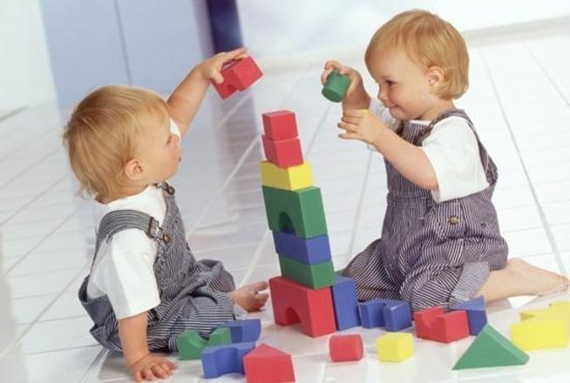
Личные местоимения Склонение
Падеж | 1 лицо |  | 2 лицо |  | 3 лицо
Именительный | я | мы | ты | Вы | Он, она, оно | Они
Родительный | Меня | нас | тебя | Вас | Его, её, его | Их
Дательный | Мне | Нам | тебе | Вам | ему, ей | Им
Винительный | меня | Нас | тебя | вас | Её, его | Их
Творительный | мной | Нами | тобой | вами | Ею, им | Ими
Предложный | Обо мне | О нас | О тебе | О вас | О ней, о нём | О них
Ты- мне,я –тебе!

Slide 7
Личные местоимения
Единственное число |  | Множественное число
1 лицо | Я | Мы
2 лицо | Ты | Вы
3 лицо | Он,она,оно | Они

Slide 8
Возвратное местоимение
Себя
Не имеет рода и числа.
Падежи
Именительный | Нет формы
Родительный | Себя
Дательный | Себе
Винительный | Себя
Творительный | Собой
Предложный | О себе

Slide 9
Неопределённые местоимения
слитно
Нéкто, нéчто, нéкоторый,
нéсколько
Через дефис
кое-что,
кое-что, кто-то,
кто-нибудь, что-либо
Раздельно
с предлогом
Кое у чего, кое у кого

Slide 10
Отрицательные местоимения
слитно
Никто, ничто, никакой, ничей, никого, ничего
Раздельно
с предлогом
Ни у кого
ни с кем
Приставка НИ является безударной

Slide 11
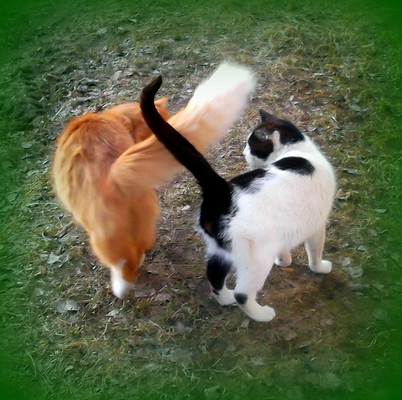
Притяжательные местоимения
Чей?
мой
твой
свой
наш
ваш
его, её, их
Чей хвост лучше?

Slide 12
Указательные местоимения
столько
тот – та, то, те
этот – эта, это, эти
такой – такая, такое, такие
таков – такова, таково, таковы

Slide 13
Определительные местоимения
Сам
Самый
Любой
Иной
Другой
Весь
Всякий
каждый
!
изменяются
по родам,
числам и
падежам.
«Ты самый-самый…» Я это говорила. «Неповторимый…» Это тоже было.
«Ты мой герой…» Вот это то, что надо. Хотя – не мой… Вот это-то досадно…
Л. Джумаканова

Slide 14
Вопросительные местоимения
кто
какой
чей
что
сколько
каков
который
?
?
?

Slide 15
Относительные местоимения
кто
какой
чей
что
сколько
каков
который
Кто в деле смел, тот слов не устрашится.
Чей берег, того и рыба.
Язык мягок: что хочет, то и лопочет.
Сколько ни старайся, а цаплю говорить не научишь.
Каково лукошко, такова ему и покрышка.
Каково испечётся, таково и съестся.
Есть слово, которое и с пудом меда не проглотишь.
?

Slide 16
Творческий диктант
1.В предложения вставьте подходящие по смыслу неопределённые местоимения с суффиксами –то, -либо,
-нибудь с приставкой кое-.
1.Поздно вечером … постучался к нам. 2. На берегу реки росла … пышна зелень. 3. Расскажите… о вашей поездке по стране. 4. Мой друг вытащил из шкафа … книгу. 5. Вскоре мы заметили на дороге …. чёрное.
Вставьте подходящие по смыслу отрицательные местоимения (без предлога и с предлогом).
Сообщение не встретило … возражений. 2. Полярники не хотели … слышать о трудностях. 3. Ребята шли к лагерю … не беспокоясь.

Slide 17
Выборочный диктант.
Выпишите слова по колонкам: в одну – отрицательные местоимения, в другую – неопределённые.
1.Никто не отозвался.
2. Потом очень далеко откликнулся чей-то голос. 3. Жил некто человек безродный, одинокий. 4. В синеватой дали ничто не шевелилось.
5. Герой увидел нечто сказочное по своей красоте. 6. Пугачёв посмотрел на меня с удивлением и ничего не отвечал.
7. Через некоторое время небольшая группа павианов появилась и направилась к вагончику.
8. Через несколько дней экспедиция была закончена.

